Slide 1
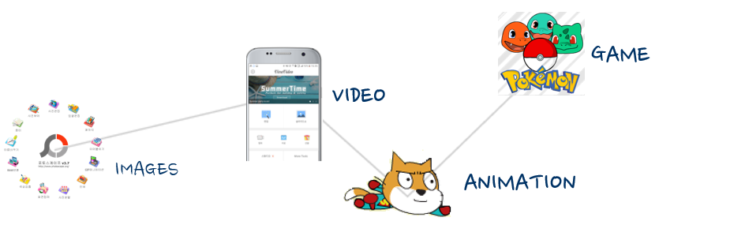

12. 폭탄피하기, 미로게임
프로그래밍의 시작
[Scratch]

Slide 2
수업내용
1
폭탄피하기
2
미로게임
3
팀별 회의하기
4
Q&A

Slide 3
1
폭탄 피하기

Slide 4
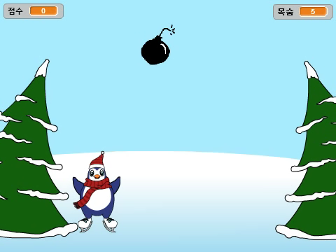
1. 폭탄피하기
점수가 30초 안에 하트를 먹고 10점이 되면 Mission Clear
목숨 초기값 5에서 0이 되면 Game Over
30초가 그냥 지나가도 Game Over
Content

Slide 5
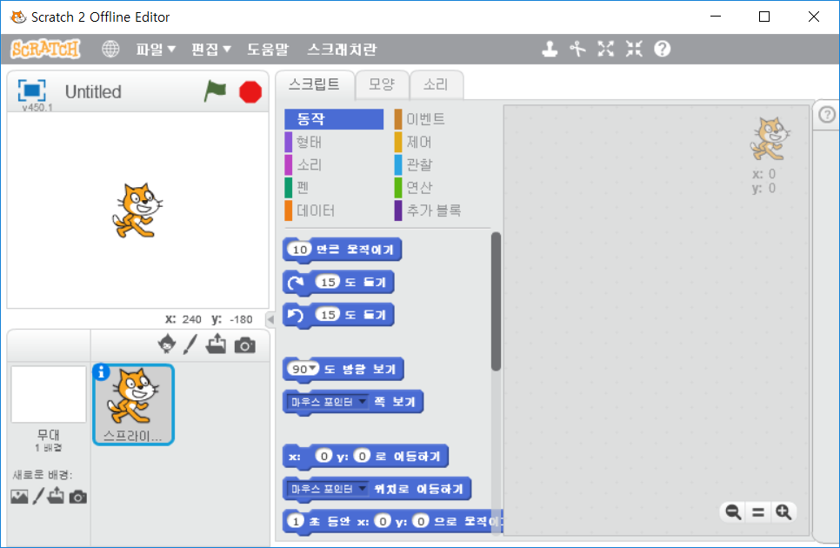
1. 폭탄피하기
새로운 프로젝트를 시작하고 저장하세요. “폭탄피하기＂
메뉴에서 [파일]-[새로 만들기]를 선택 // [파일]–[저장하기]

Slide 6
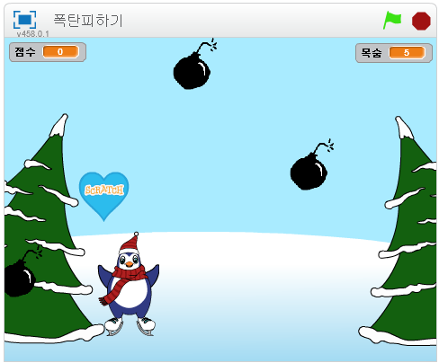


1. 폭탄피하기
게임에서 알아야 할 것
(펭귄이 좌우로 움직이면서 위에서 내려오는 폭탄을 피하는 게임이다.)
변수 “목숨”은 폭탄에 닿을때마다 1 작아진다.
변수 “점수”는 하트에 닿을때마다 1 커진다.
타이머를 사용하여 30초만 게임한다.
성공 조건
30초 안에 점수가 10이 되면 성공
실패조건
타이머가 30초가 되거나, 목숨이 0이 되면 실패

Slide 7
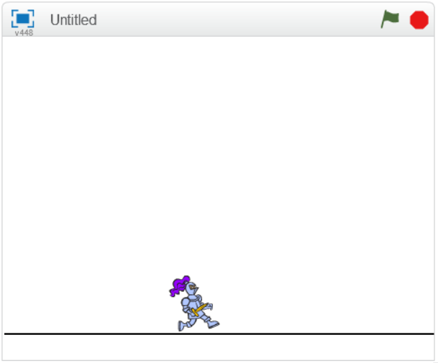

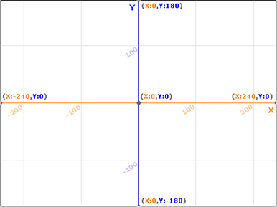



1. 폭탄피하기
스크래치의 무대는 좌표로 구성되어 있음
X 축(가로) : -240 ~ 240
Y 축(세로) : -180 ~ 180
난수 :
x 값은 -220~200까지의 값 중에서
어디가 선택될지 모름. y값은 180

Slide 8
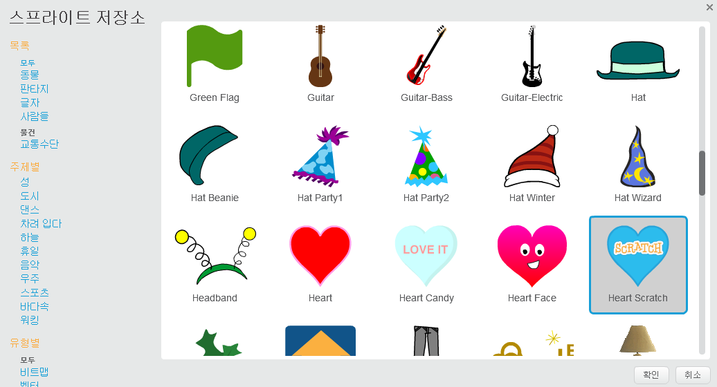
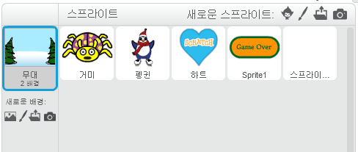


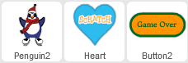
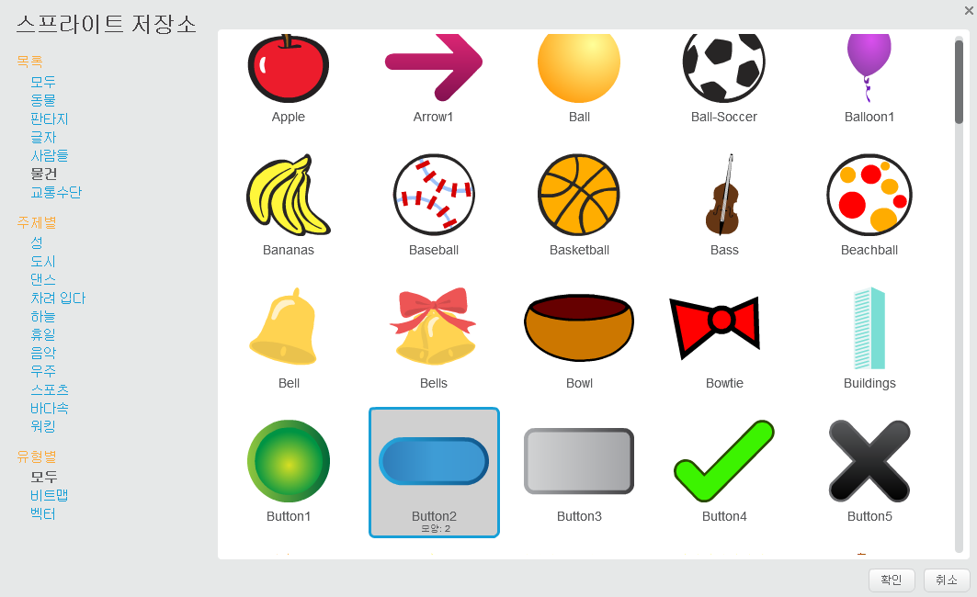
1. 폭탄피하기
1.무대와 스프라이트를 추가한다.
무대배경 추가는 [실외]에서 “winter”를 선택한다.
스프라이트 추가는 [동물]- “Penguin2”를 선택한다.
점수로 사용할 스프라이트로 [물건]-”Heart Scratch” 추가한다.
Game Over로 사용할 [물건]-”Button2” 추가
2
3
1
4

Slide 9
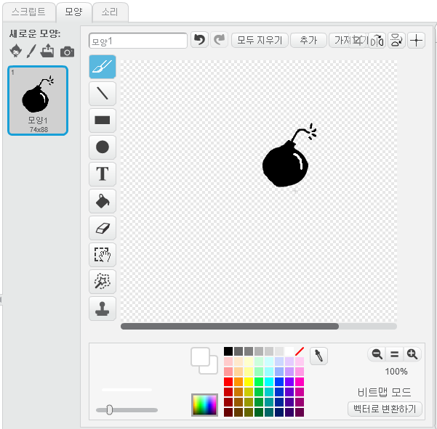
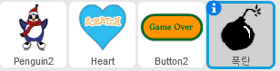
1. 폭탄피하기
2.새 스프라이트를 추가한다.
스프라이트를 추가하여
폭탄을 그려준다.
1
원과 선으로 폭탄 그리기
2

Slide 10
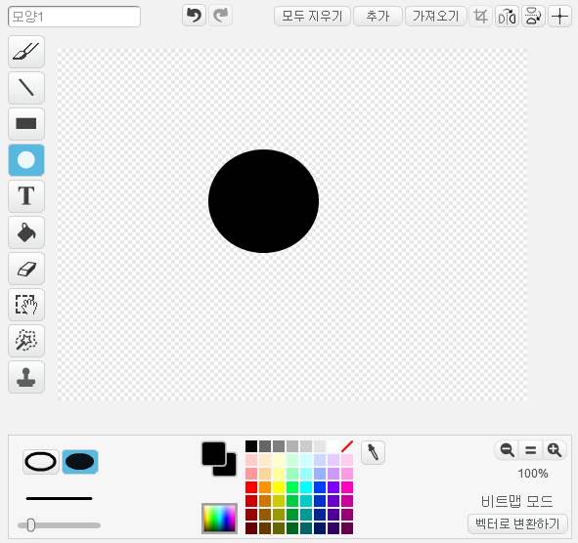
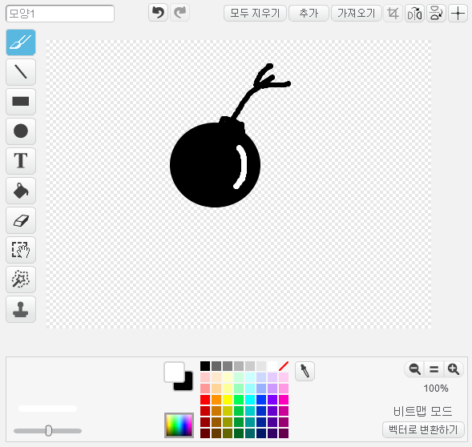
1. 폭탄피하기
폭탄 그리기 자세히 보기
1) 원 도구 선택 → 2) 검정색 선택 → 3) 채워진 원 선택 → 4) 드래그하여 원 그리기
5) 붓 선택 → 6) 검정색 또는 흰색 선택 → 7) 선 두께 조절 → 8) 드래그하여 선 그리기
5
8
드래그
1
4
3
2
6
7
선두께

Slide 11
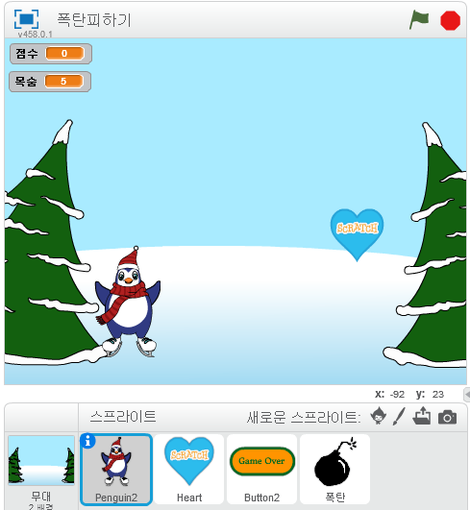
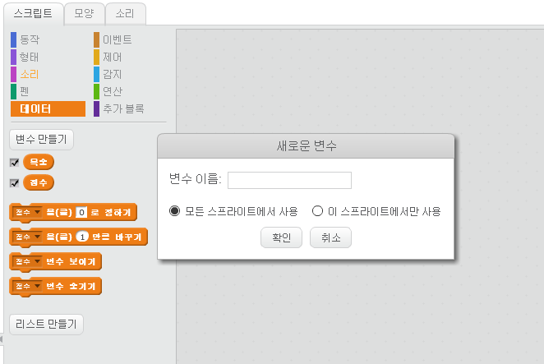
1. 폭탄피하기
3.변수 만들기
변수 “목숨”은 폭탄에 닿을때마다 1 작아진다.
변수 “점수”는 하트에 닿을때마다 1 커진다.
2
점수
3
-변수이름 앞 체크 해제하면 무대에 나타나지 않는다.
1

Slide 12
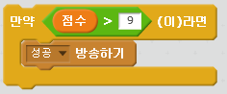
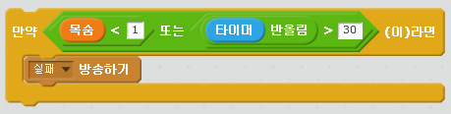
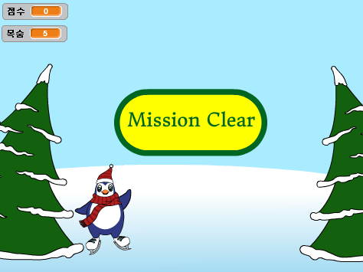
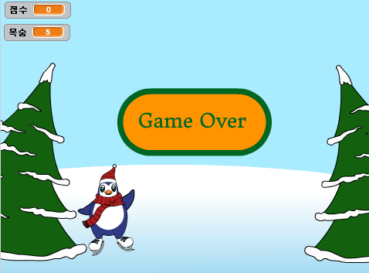
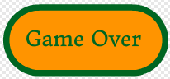
1. 폭탄피하기
4.게임 조건 만들기
점수가 10이 되면 “성공 방송하기“
목숨이 0이거나 또는 타이머가 30초 보다 커지면 “실패 방송하기＂

Slide 13
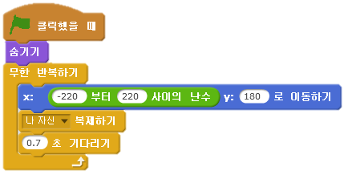
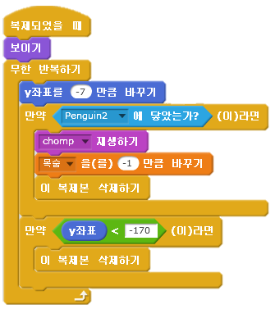
1. 폭탄피하기
5.복제하기
폭탄 복제하기 0.7 초마다 하나씩 복제된다.
복제된 후 보이게 하면서
아래로 내려간다.
숨기기
아래작업 무한반복
- x축 임의의 위치, y축 상단에서 숨어있다.
- 폭탄을 복제한다.
- 0.7초 기다린다.
펭귄에 닿으면
목숨을 감소하고 삭제하기
바닥에 닿으면 삭제하기

Slide 14
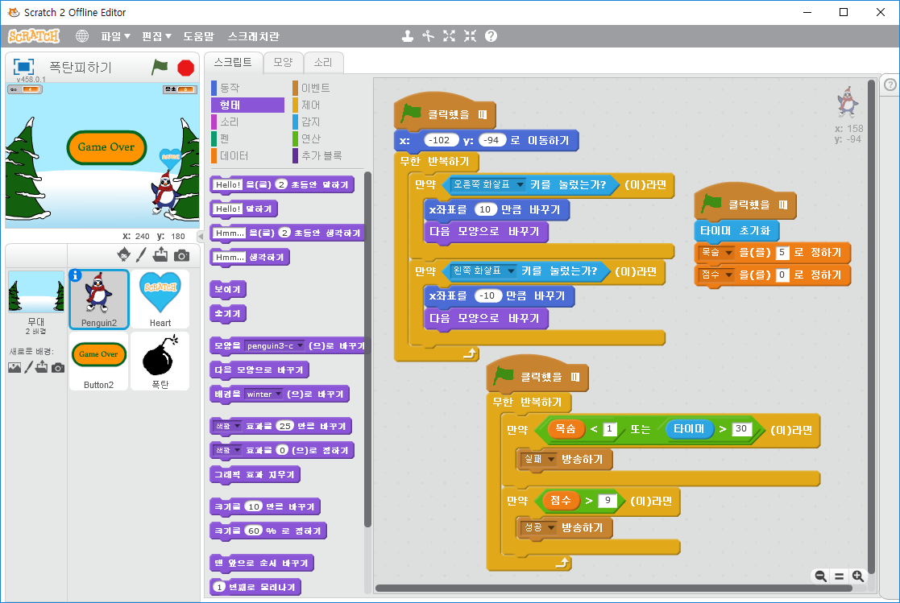
1. 폭탄피하기
-펭귄은 좌우로 움직이기
-변수 초기값을 지정하고
-조건에 따라 실패, 성공여부 방송

Slide 15
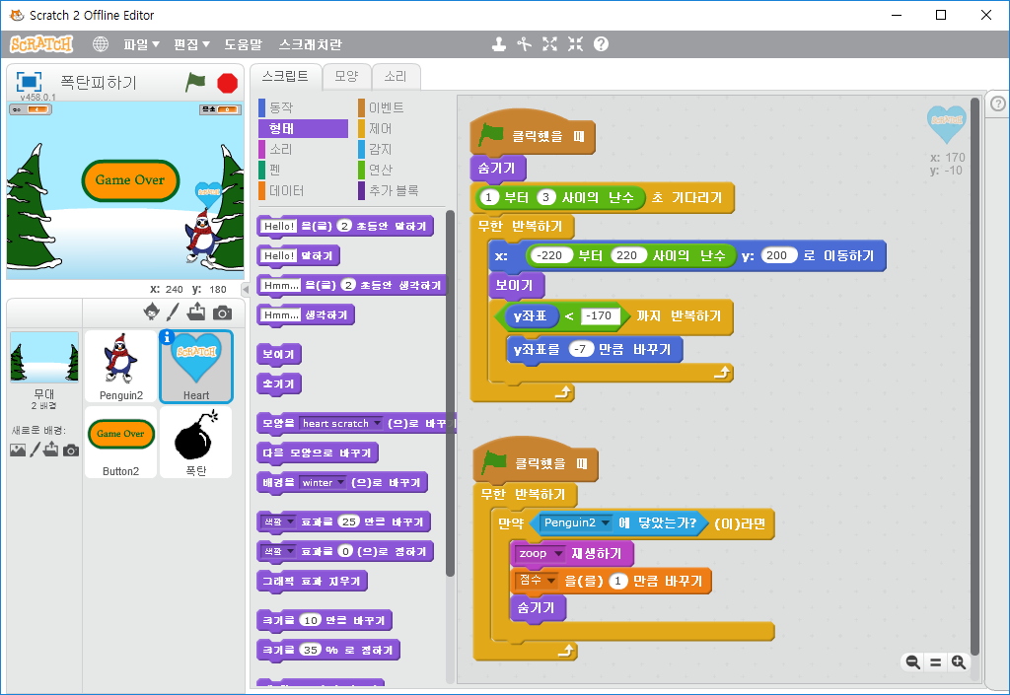
1. 폭탄피하기
-하트 나타나는 조건
-펭귄에 닿았을때, 점수 증가, 소리

Slide 16
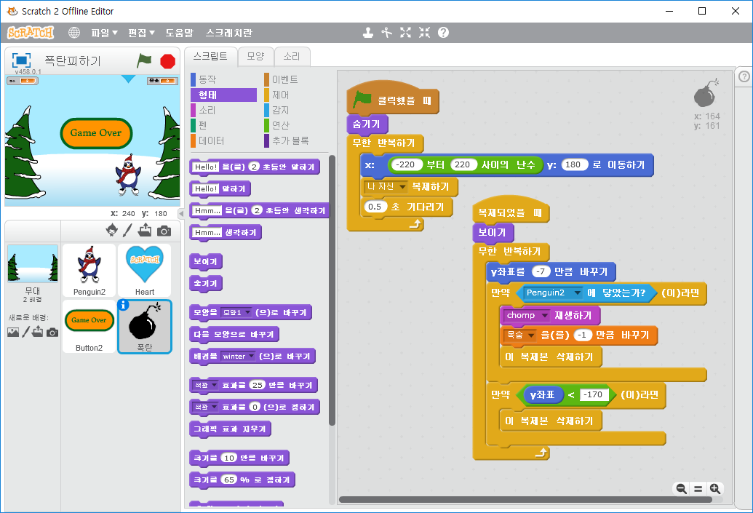
1. 폭탄피하기
-폭탄은 위에서 아래로 0.5초에 하나씩 복제
-아래로 내려오다가 펭귄에 닿으면 목숨-1, 삭제
-바닥에 닿아도 삭제

Slide 17
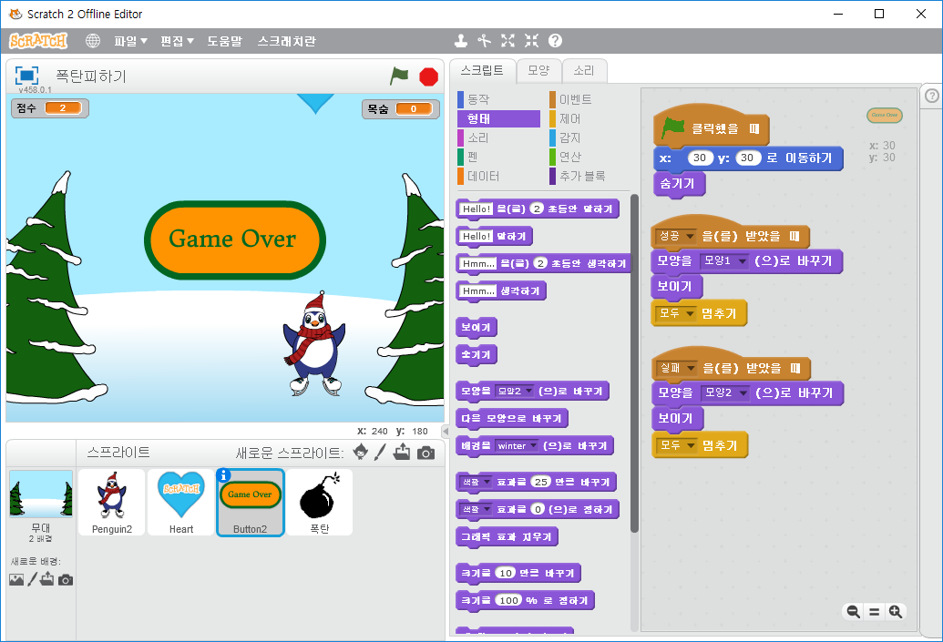
1. 폭탄피하기
-버튼은 처음에 숨겨둔다.
-’성공‘ 방송을 받으면, “모양1” 보이기
-’실패’ 방송을 받으면, “모양2” 보이기

Slide 18
2
미로 게임

Slide 19
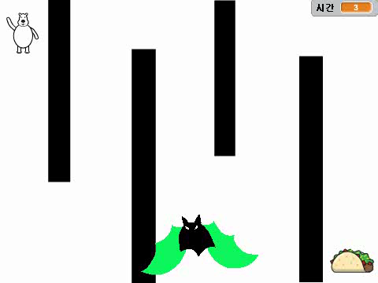
2. 미로게임 결과보기
Content

Slide 20
2. 미로게임
새로운 프로젝트를 시작하고 저장하세요. “미로찾기＂
메뉴에서 [파일]-[새로 만들기]를 선택 // [파일]–[저장하기]

Slide 21
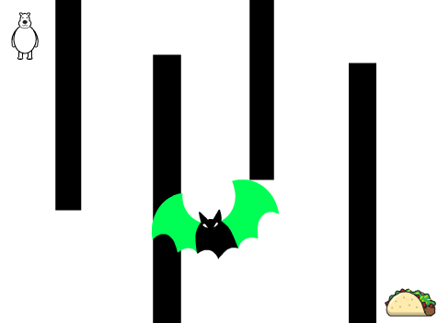
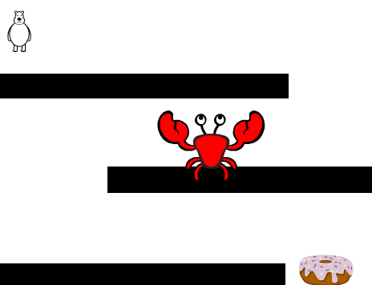
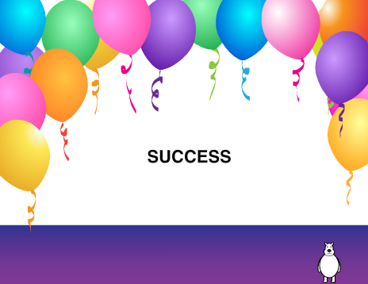
2. 미로게임
1단계, 2단계를 성공해야 끝나는 게임
<1단계>
무대 “배경1”이 보이고 곰이 타코를 먹으러 방향키로 움직인다.
‘박쥐’는 천천히 날아다니며 벽에 닿으면 튕긴다.
곰이 검은 막대에 닿거나, 시간이 15초가 넘어가면 “야!” 외치며 시작위치로 이동한다.
1단계가 성공하면 2단계를 방송한다.
<2단계>
무대 “배경2”가 보이고 곰이 도넛을 먹으러 방향키로 이동한다.
‘꽃게’는 천천히 기어다니며 벽에 닿으면 튕긴다.
곰의 기능은 동일하고, 곰이 도넛에 닿으면, 2단계가 끝나고 성공을 방송한다.
성공 메시지를 받으면 “party” 배경이 보이고 모든 스프라이트가 멈추고 숨겨진다.

Slide 22
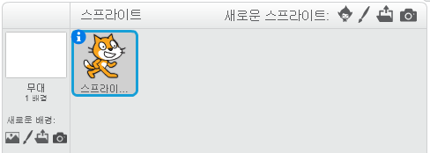
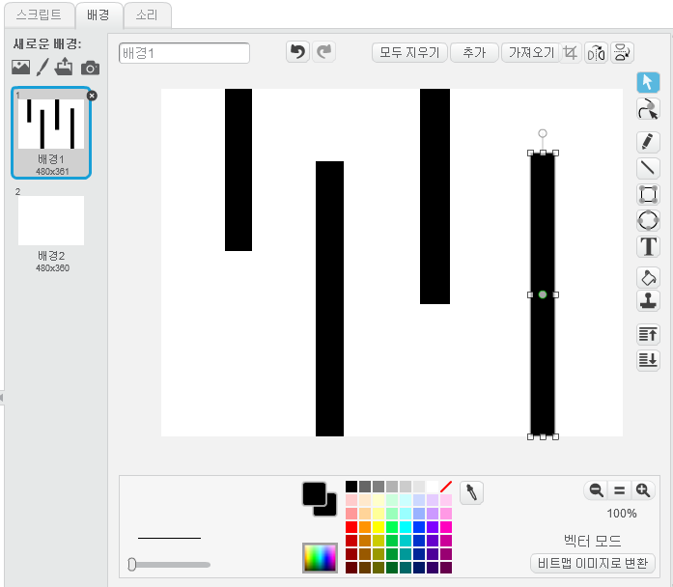

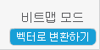
2. 미로게임
1. <1단계> 무대 배경 만들기
2
그리기
1
6
4
[배경 새로 그리기]를 추가하여 ② 배경탭을 클릭하고 ③ [벡터로 변환하기] 단추를 클릭한다.
④ 사각형을 선택한 후 ⑤ 색으로 채워진 사각형을 선택 후
⑥ 막대를 그려준다.
5
3

Slide 23
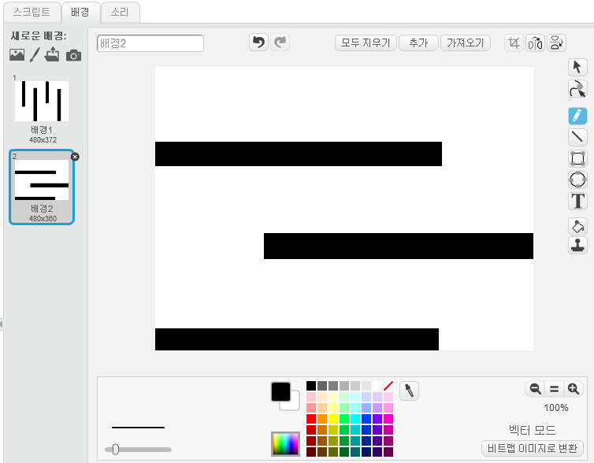
2. 미로게임
2. <2단계> 무대 배경 만들기
1
그리기
5
3
[배경 새로 그리기] 클릭하기
[벡터로 변환하기]를 클릭하고 ③ 사각형을 선택하고
④ 채워진 사각형을 선택한 후 ⑤ 미로 막대를 그려준다.
4
2

Slide 24
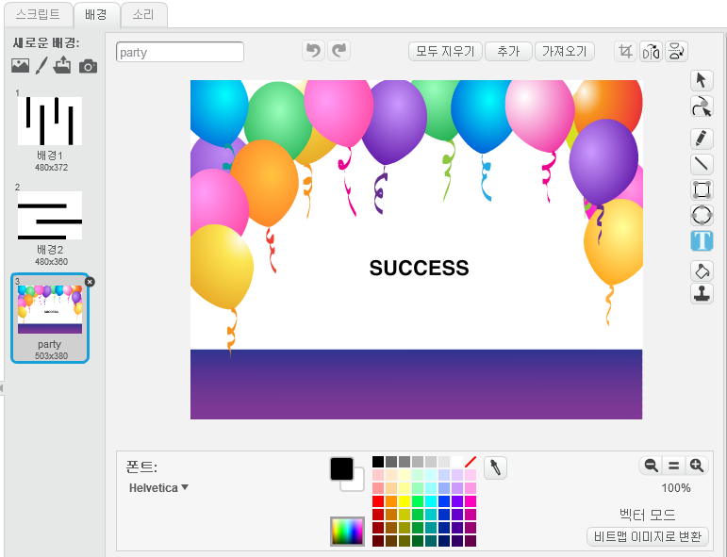
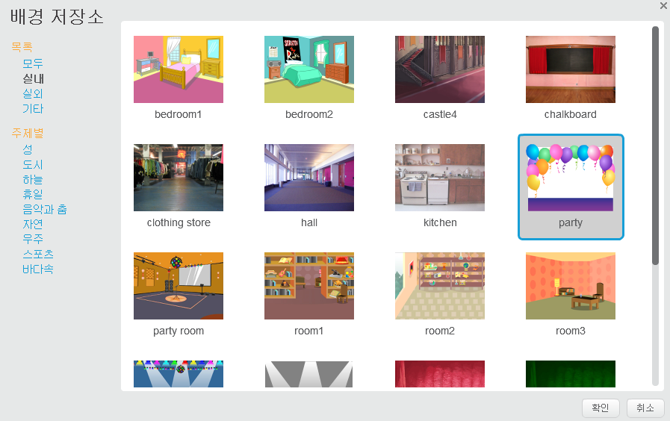
2. 미로게임
3. <success> 무대 배경 추가하기
1
2
4
3
[저장소에서 배경 선택] 클릭하기
[실내]-”party” 선택-[확인] ③ [텍스트] 도구를 선택하여
④ 창에 클릭하여 “SUCCESS”를 입력한다.

Slide 25
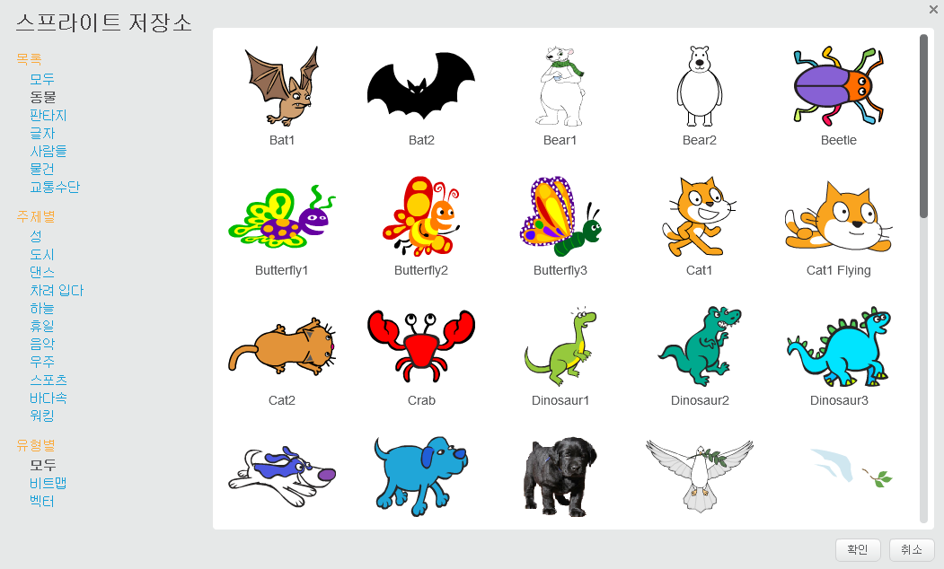
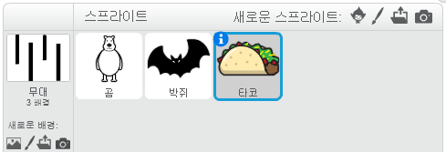
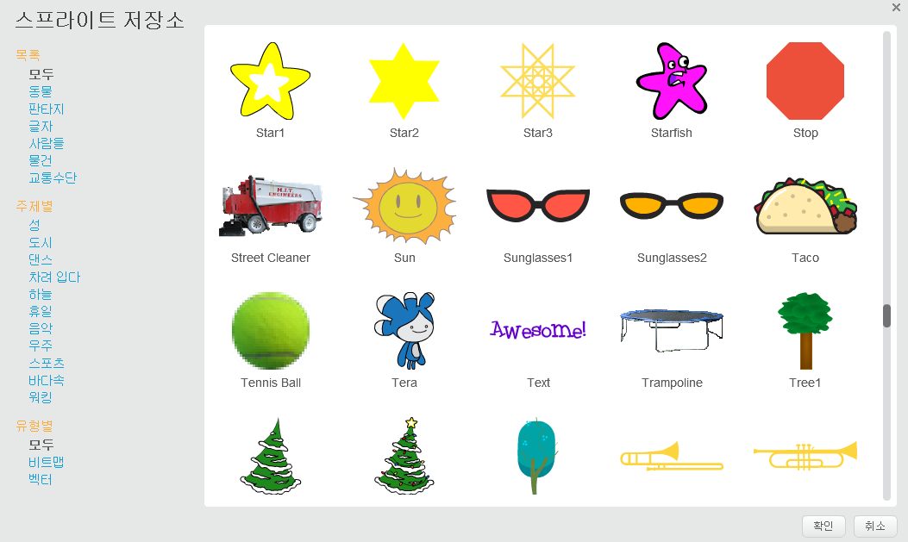
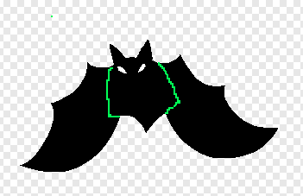
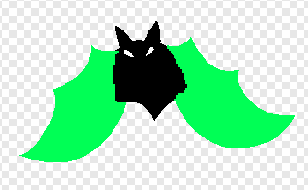
2. 미로게임
4. 스프라이트를 추가한다.
저장소에서 스프라이트를 선택하여 추가한다.
[동물]- “Bear2”, “Bat2” 추가, [모두]-”Taco” 추가// 이름 변경
박쥐 스프라이트의 날개는 붓으로 그린 후 색을 채워준다.
2
3
1
4
-[붓]으로 연두색 선을 그려준다.
-[색칠하기]로 색을 채워준다.

Slide 26
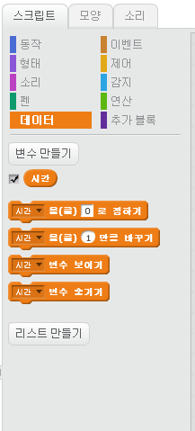
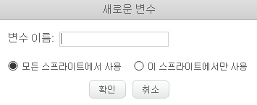
2. 미로게임
5. 변수 만들기
변수 “시간”은 15초로 게임을 제한하는데 사용한다.
시간
1
2

Slide 27
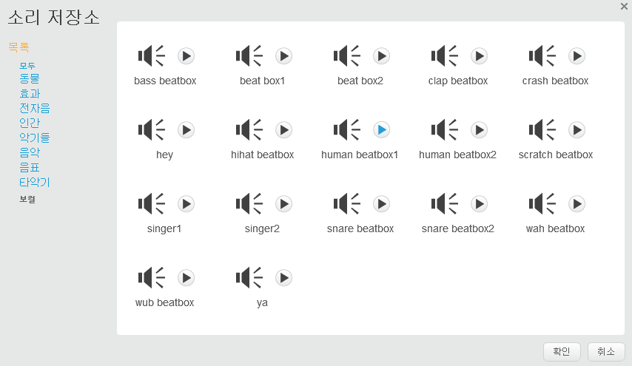
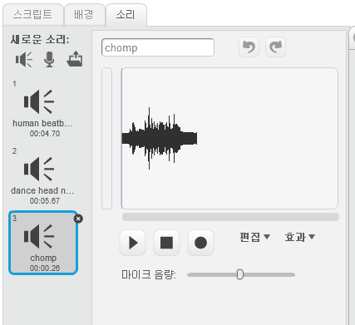
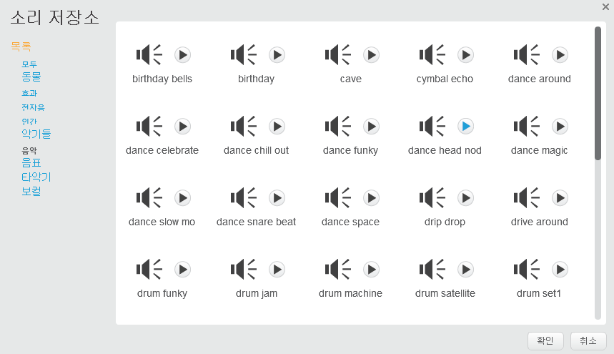
2. 미로게임
1단계 배경음악 : human beatbox1
6. 소리 파일 배경음악으로 사용하기
1
2
시간
2단계 배경음악 : dance head nod
먹는소리 [효과] : chomp 추가
2
-소리 파일은 필요한 곳에서 각각
업로드 해야 합니다.

Slide 28
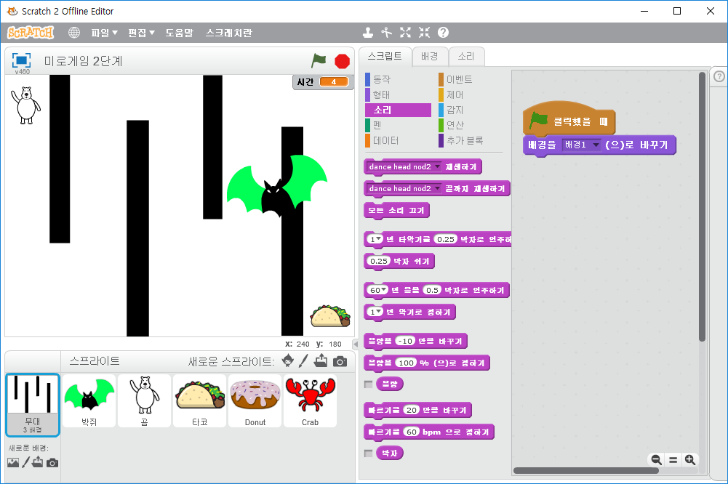

2. 미로게임 1단계
첫게임의 무대는 ‘배경1’로 선택한다.

Slide 29
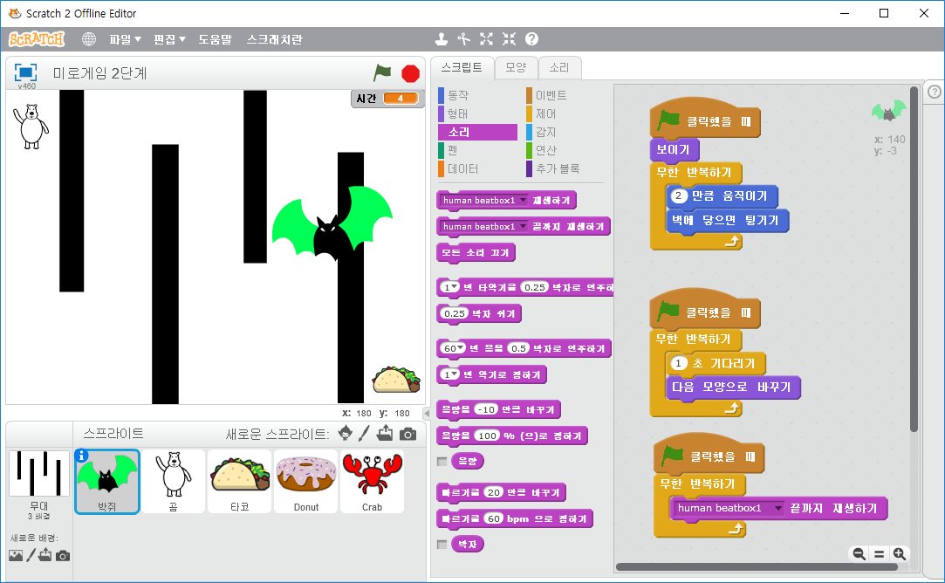
2. 미로게임 1단계
-박쥐는 자유롭게 날아다닌다.

Slide 30
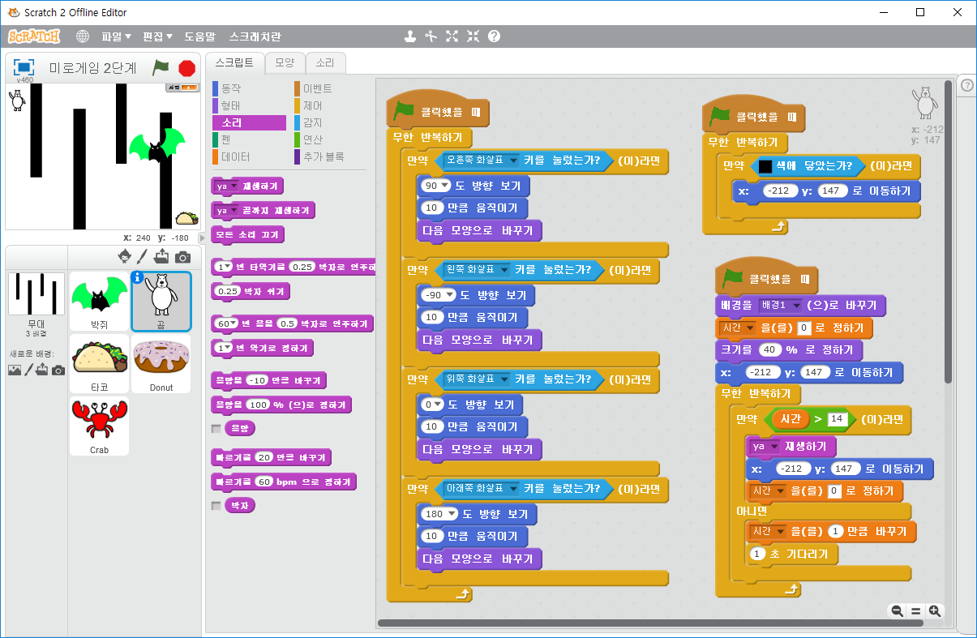

2. 미로게임 1단계
-곰은 상하좌우 이동
-검은색에 닿으면 초기자리
-1단계에서는 배경1로 바꾸고
시간을 0부터 증가시킨다.
만약 시간>15이면 “야!” 초기자리

Slide 31

2. 미로게임 1단계
-타코가 곰과 닿으면 <2단계> 호출
-해야할 일(배경바꾸기, 박쥐 숨기기)

Slide 32



2. 미로게임
이제 2단계로 가기 위해, 곰이 타코와 닿으면
1) 무대 배경을 ‘배경2’로 변경하고,
2) 타코는 숨기기 합니다.
3) 박쥐도 숨기기 합니다.
이제… 2단계를 준비합니다.
4) ‘도넛’과 ‘꽃게’ 스프라이트를 추가하고 동일한 작업을 반복합니다.
5) 곰의 기능은 동일합니다.

Slide 33

2. 미로게임 2단계
2단계를 받으면, 무대는 ‘배경2’로 선택한다.

Slide 34


2. 미로게임 2단계
2단계를 받으면, 박쥐가 남아있으면 안된다.

Slide 35


2. 미로게임 2단계
처음 게임을 시작할 때는 꼭!!
숨기기 합니다.
2단계를 받으면, 보이게 합니다.

Slide 36


2. 미로게임 2단계
-처음 게임을 시작할때는 꼭!! 숨기기
-2단계를 받으면, 기능을 실행합니다.
-곰에 닿으면 “성공＂방송하고 [모두 멈추기]

Slide 37

2. 미로게임
이제 성공 단계로 가기 위해, 곰이 도넛과 닿으면
1) 무대 배경을 ‘party’로 변경하고,
2) 도넛은 숨기기 합니다.
3) 꽃게도 숨기기 합니다.
이제… 성공 배경이 나오고 모든 스프라이트를 멈추겠습니다.

Slide 38

2. 미로게임 성공
성공을 받으면, 무대는 ‘party’로 바꾼다.

Slide 39

2. 미로게임 성공
“성공”을 받으면 꽃게는 숨기기

Slide 40
Q&A
01. 이미지 편집하기

